Slide 1


KỂ CHUYỆN
NGƯỜI ĐI SĂN VÀ CON NAI

Slide 2
Yêu cầu cần đạt
Dựa vào tranh minh họa và lời kể của GV, kể lại được từng đoạn và toàn bộ câu chuyện “Người đi săn”
Phỏng đoán được kết thúc câu chuyện và kể lại câu chuyện theo hướng mình phỏng đoán
Hiểu ý nghĩa truyện: Giáo dục ý thức bảo vệ thiên nhiên, không giết hại thú rừng.

Slide 3
KHÁM PHÁ

Slide 4
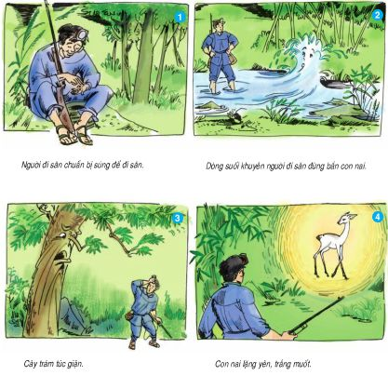
Dựa vào lời kể của cô giáo (thầy giáo), kể lại từng giai đoạn theo tranh minh họa và lời gợi ý ở dưới mỗi tranh:

Slide 5
Người thợ săn và con nai
Từ chập tối, người đi săn đã lôi cái súng kíp trên gác bếp xuống, xếp đạn vào chiếc túi vải chàm, rồi đeo cái đèn ló trước trán, vào rừng. Mùi trám chín, chắc nai về nhiều rồi, đi săn thôi!
Người đi săn bước đến con suối. Suối róc rách hỏi:
- Đi đâu tối thế?
- Đi săn con nai.
Suối bảo:
- Con nai hay đến soi gương xuống mặt suối. Đừng bắn con nai!
Người đi săn lùi lũi bước đi. Tới gốc cây trám, anh ngồi xuống, hạ chiếc đèn ló. Cây trám hỏi:
- Đến chơi với tôi à?
- Không phải.
- Thế anh đi đâu? Ở đây vắng quá! Chẳng có ai đến chơi. Đến mùa quả mới được nhìn thấy con nai về. Sắp đến lúc nai về đấy!
- Tớ chỉ đợi lúc ấy. Cho nó một phát!
- Sao?
- Cái đèn ló này để rọi cho nai chói mắt, không biết đường chạy, cái súng này để bắn chúng.
- Ác thế!

Slide 6
Người thợ săn và con nai
- Thịt nai ngon lắm.
Cây trám rưng rưng:
- Thế thì cút đi!
Người đi săn không để ý đến những tiếng rì rào tức tưởi trên cây trám. Anh đợi.
Thế rồi, trên lưng đồi sẫm đen, dưới ánh trăng, bóng con nai hiện rõ dần. Ánh đèn ló trên trán người đi săn vụt rực lên. Hai con mắt nai đỏ như hổ phách bối rối trong làn sáng đèn. Con nai ngây ra đẹp quá. Người đi săn quên mất thịt nai ngon. Người đi săn quên hai tay đã giơ súng. Người đi săn lại nhớ ra lời suối, lời đồi, lời cây: Muông thú và cây cỏ trong rừng là bạn ta, sao ta lại thèm ăn thịt bạn!
Con nai lặng im, trắng muốt trong ánh sáng.
Người đi săn mải ngắm con nai, mồ hôi đẫm trên trán. Cái dây da tụt xuống, ánh đèn ló lệch vào bóng tối, mất bóng con nai. Con nai chạy biến. Người đi săn luống cuống giơ tay đẩy chiếc dây da lên. Nhưng trong làn sáng đèn không thấy con nai đâu.
Người đi săn ngơ ngẩn xuống đồi.
Vầng trăng đã nhìn thấy tất cả, mỉm cười.
- Ngủ ngon được đấy! Chúc ngủ ngon!
Lát sau, người đi săn đã ngồi trước bếp lửa. Khẩu súng, bao đạn lại treo lên hốc cột gác bếp. Đêm ấy, trong giấc ngủ dịu dịu, anh chiêm bao thấy con nai. Chưa bao giờ anh thấy một con nai đáng yêu đến thế!
TÔ HOÀI

Slide 7


non
Ong
học
việc
Tìm hiểu nội dung

Slide 8

Người thợ săn và con nai
Câu chuyện có những nhân vật nào?
Từ chập tối, người đi săn đã lôi cái súng kíp trên gác bếp xuống, xếp đạn vào chiếc túi vải chàm, rồi đeo cái đèn ló trước trán, vào rừng. Mùi trám chín, chắc nai về nhiều rồi, đi săn thôi!
Người đi săn bước đến con suối. Suối róc rách hỏi:
- Đi đâu tối thế?
- Đi săn con nai.
Suối bảo:
- Con nai hay đến soi gương xuống mặt suối. Đừng bắn con nai!
Người đi săn lùi lũi bước đi. Tới gốc cây trám, anh ngồi xuống, hạ chiếc đèn ló. Cây trám hỏi:
- Đến chơi với tôi à?
- Không phải.
- Thế anh đi đâu? Ở đây vắng quá! Chẳng có ai đến chơi. Đến mùa quả mới được nhìn thấy con nai về. Sắp đến lúc nai về đấy!
A. Thợ săn
B. Con nai
C. Con hưu, thợ săn
D. Cả A, B
- Tớ chỉ đợi lúc ấy. Cho nó một phát!
- Sao?
- Cái đèn ló này để rọi cho nai chói mắt, không biết đường chạy, cái súng này để bắn chúng.
- Ác thế!

Slide 9
Người thợ săn và con nai
Đ
Đêm ấy trong giấc ngủ dường như người đi săn đã gặp con nai trông như thế nào?
- Thịt nai ngon lắm.
Cây trám rưng rưng:
- Thế thì cút đi!
Người đi săn không để ý đến những tiếng rì rào tức tưởi trên cây trám. Anh đợi.
Thế rồi, trên lưng đồi sẫm đen, dưới ánh trăng, bóng con nai hiện rõ dần. Ánh đèn ló trên trán người đi săn vụt rực lên. Hai con mắt nai đỏ như hổ phách bối rối trong làn sáng đèn. Con nai ngây ra đẹp quá. Người đi săn quên mất thịt nai ngon. Người đi săn quên hai tay đã giơ súng. Người đi săn lại nhớ ra lời suối, lời đồi, lời cây: Muông thú và cây cỏ trong rừng là bạn ta, sao ta lại thèm ăn thịt bạn!
Con nai lặng im, trắng muốt trong ánh sáng.
Người đi săn mải ngắm con nai, mồ hôi đẫm trên trán. Cái dây da tụt xuống, ánh đèn ló lệch vào bóng tối, mất bóng con nai. Con nai chạy biến. Người đi săn luống cuống giơ tay đẩy chiếc dây da lên. Nhưng trong làn sáng đèn không thấy con nai đâu.
A. Đáng thương
B. Xinh đẹp
D. Đáng yêu
C. Tiên nữ
Người đi săn ngơ ngẩn xuống đồi.
Vầng trăng đã nhìn thấy tất cả, mỉm cười.
- Ngủ ngon được đấy! Chúc ngủ ngon!
Lát sau, người đi săn đã ngồi trước bếp lửa. Khẩu súng, bao đạn lại treo lên hốc cột gác bếp. Đêm ấy, trong giấc ngủ dịu dịu, anh chiêm bao thấy con nai. Chưa bao giờ anh thấy một con nai đáng yêu đến thế!
TÔ HOÀI

Slide 10
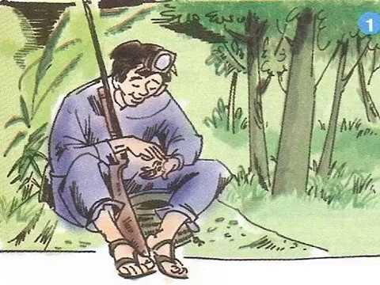
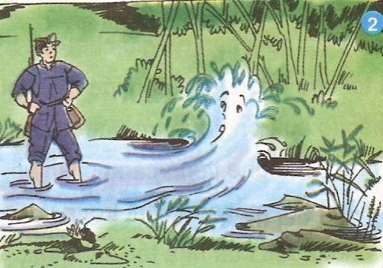
1.
2
Từ chập tối người đi săn đã chuẩn bị đồ nghề để vào rừng săn nai.
Người đi săn bước xuống con suối:
- Đi đâu tối thế?
- Đi săn nai.
- Con nai hay đến soi gương xuống mặt suối. Đừng bắn con nai

Slide 11
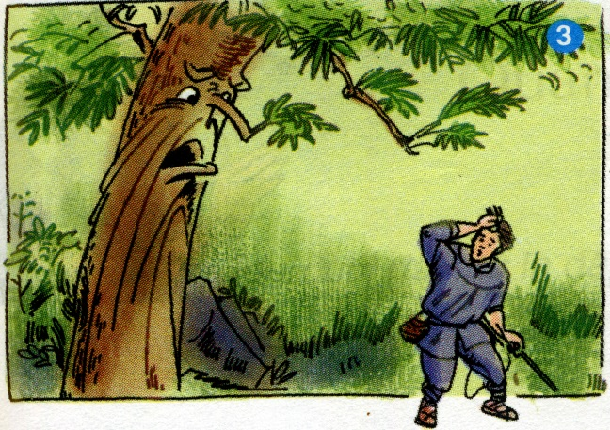
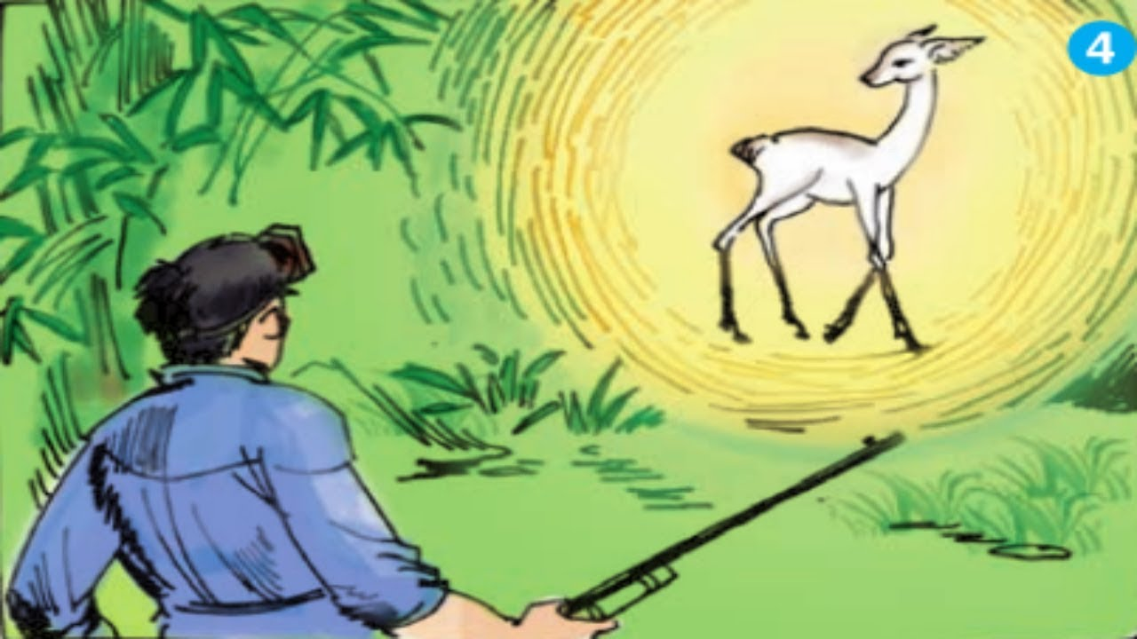
3
4
Người đi săn tiếp tục đi, tới gốc cây trám. Cây trám hỏi:
- Đến chơi với tôi à?
- Không phải.
- Thế đi đâu?
- Đi săn nai.
- Ác quá, cút đi!
Người đi săn tiếp tục đi, thế rồi trên lưng đồi sẫm đen, dưới ánh trăng, bóng nai hiện ra. Con nai đẹp quá, người đi săn quên mất thịt nai ngon, chỉ còn nhớ lời suối, lời cây: Muông thú và cỏ cây trong rừng là bạn ta, sao ta lại thèm ăn thịt bạn.

Slide 12
PHÂN TÍCH

Slide 13
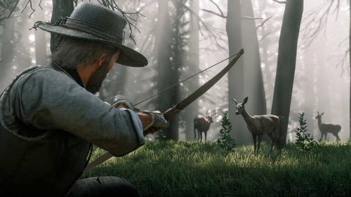
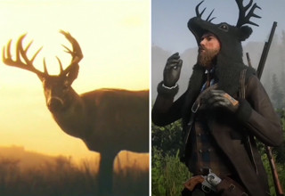

Con nai bị giết
Con nai không bị giết
Kết mở
2. Phỏng đoán kết thúc câu chuyện?

Slide 14


2. Hãy đoán xem câu chuyện kết thúc thế nào. Kể tiếp câu chuyện theo phỏng đoán của em
Kết thúc câu chuyện, con nai sẽ không bị giết:
- Khi người đi săn nhìn thấy con nai trong sáng, tinh khôi dưới ánh trăng, anh ta say mê nhìn ngắm con nai tới ngẩn ngơ. Bỗng con nai biến mất, người đi săn chẳng kịp trở tay.
- Người đi săn quyết định dừng cuộc đi săn và xuống núi. Ánh trăng cùng cây cối, muông thú trong rừng như đang reo vui.
Đêm ấy trong giấc ngủ dường như người đi săn đã gặp con nai xinh đẹp trong giấc mơ.

Slide 15
THỰC HÀNH

Slide 16

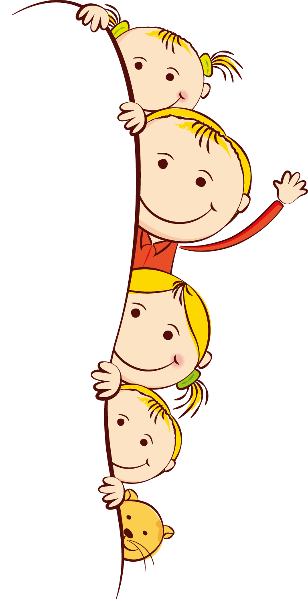

Trình tự kể chuyện
- Giới thiệu câu chuyện
+ Nêu tên câu chuyện
+ Nêu tên nhân vật
- Kể diễn biến của câu chuyện

Slide 17
Kể lại toàn bộ câu chuyện Người đi săn và con nai

Slide 18



01.分享书目
单击添加标题
单击此处添加文本单击此处添加文本单击此处添加文本单击此处添加文本单击此处添加文本单击此处

